Slide 1


Samsung Innovation Campus
C&P Course

Slide 2

Tommy: Para guiarte y ayudarte
Tech Lighters
C&P Course
Samsung Innovation Campus
‹Nº1›

Slide 3

Tommy
UNIDAD 1. Problemática
1.1. Deficiencias de la empresa
UNIDAD 2. Solución
2.1. Tommy: Para guiarte y ayudarte
2.2. Misión
2.3. Beneficios
UNIDAD 3. Desarrollo de software
3.1. Lógica de desarrollo
3.2. Función dentro de los perfiles creados
3.3. Contenido utilizado
Samsung Innovation Campus
Tommy
‹Nº2›
Notes:
Note:
3

Slide 4

Problemática: ¿Qué está afectando a la empresa?
Deficiencias de la empresa
Actualmente la empresa cuenta con un sistema de registro de envíos poco eficiente, dado que el equipo de estadística debe generar reportes de productividad y análisis estadístico de manera manual.
Esto ha provocado la ralentización de los envíos y errores administrativos.
Nuestro objetivo es automatizar la generación de reportes los cuales permitirán obtener el análisis de reporte de los envíos.
Samsung Innovation Campus
Tommy
‹Nº3›

Slide 5

Solución: Recuperación económica post-pandemia
Tommy: Para guiarte y ayudarte
Chatbot asistente cuyo objetivo principal es generar los reportes de ventas de forma mensual, recopilando los datos y graficándolos para el fácil entendimiento del usuario administrador.
2.2. Misión
Tommy tiene la misión de guiar tanto a los administradores como a los clientes según el trámite que deseen hacer.
2.3. Beneficios
Facilita y automatiza el trabajo del departamento de estadística, lo que beneficiaría para mejorar las carencias de la empresa.
Samsung Innovation Campus
Tommy
‹Nº4›

Slide 6
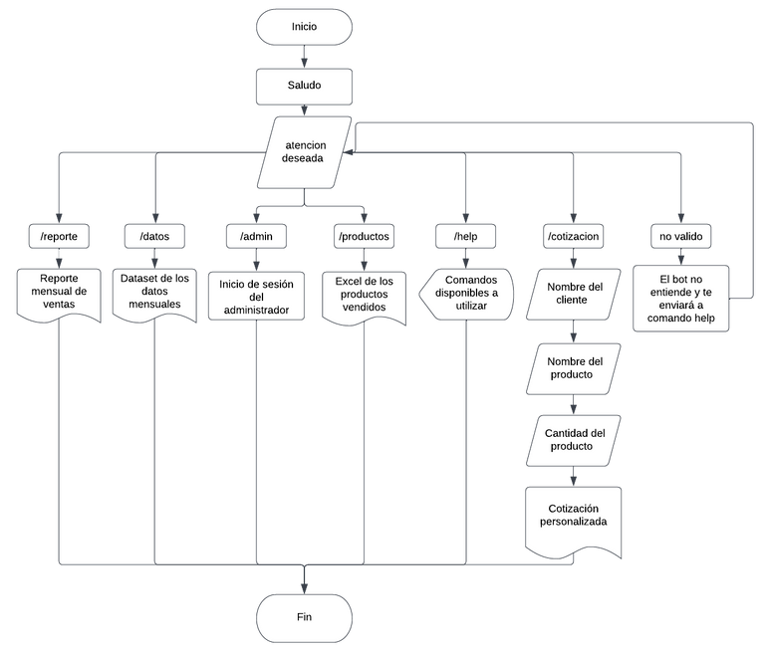
Desarrollo de Software
Lógica de Desarrollo
Samsung Innovation Campus
Tommy
‹Nº5›

Slide 7
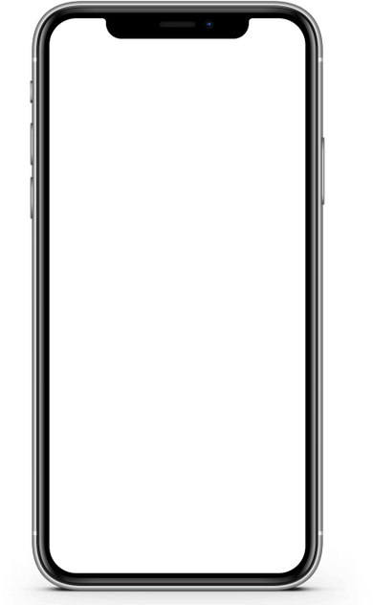
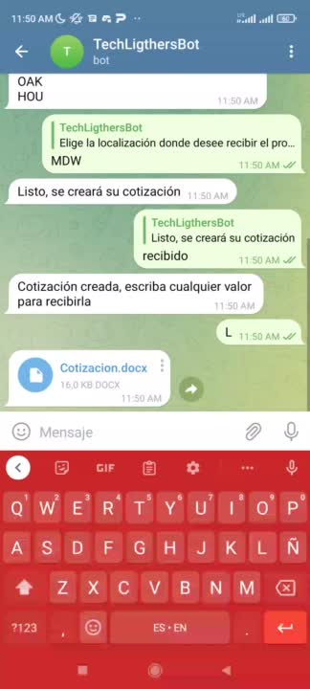
Desarrollo de Software
3.2 Función dentro de los perfiles creados
Tommy cuenta con dos perfiles creados, uno más complejo que el otro.
El perfil del administrador es el más complejo ya que está ligado a una identificación para evitar robos de información. En este perfil se encuentra el reporte mensual que es generado totalmente por instrucciones de desglosamiento de Dataframe.
El perfil del cliente cuenta con las instrucciones de crear un documento de cotizacion según lo que pida el cliente.
3.3 Contenido utilizado
Para el desarrollo del bot utilizamos las librerías tflearn y nltk para el aprendizaje del lenguaje natural, API de Telegram para conectarlo a un canal de comunicación, además de docxtpl para el manejo y creación de documentos.
Samsung Innovation Campus
Tommy
‹Nº6›

Slide 8


ⓒ2021 SAMSUNG. All rights reserved.
Samsung Electronics Corporate Citizenship Office holds the copyright of book.
This book is a literary property protected by copyright law so reprint and reproduction without permission are prohibited.
To use this book other than the curriculum of Samsung innovation Campus or to use the entire or part of this book, you must receive written consent from copyright holder.

